Slide 1
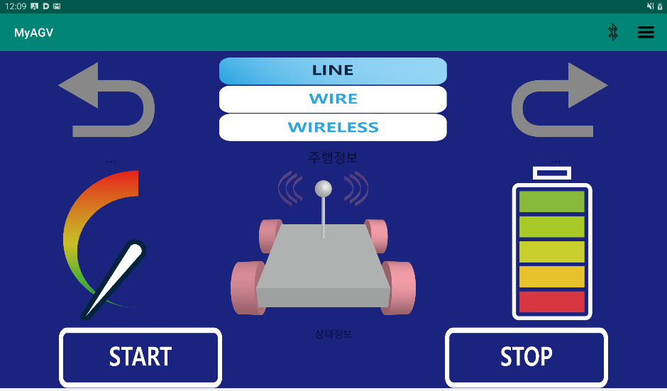
AGV 조작부앱
Assignee: 김준철, 권란
AGV 조작부앱 개발
- 프로토콜 협의 및 UI검토
- 블루투스 및 프로토콜 구현(~4/3)
- UI 기능 구현(~4/17)
- 신규 UI 적용(~4/29)
- 디버깅 및 데모 대응
[ 주요 기능 ]
블투투스 기반 AGV 조작 및 상태표시
제어: AGV 모드설정
상태: AGV 동작모드 및 상태

Slide 2
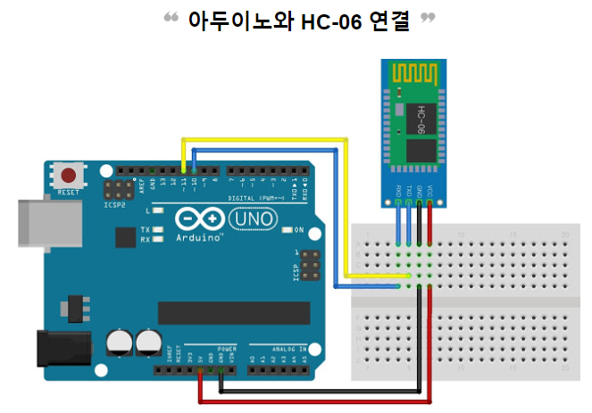
블루투스 및 프로토콜
HC-06 블루투스 모듈과 통신
Device와 페이링 필요(AGV099)
프로토콜 구현
Command | 설 명
$EDRV,0 | 라인 트레이서 모드에서 엔진 주행 멈춤 명령
$EDRV,1 | 라인 트레이서 모드에서 엔진 주행 시작 명령
$DMOD,0 | 라인 트레이서 모드
$DMOD,1 | 유선 추종모드
$DMOD,2 | 무선 추종모드
$RNEW,0 | 상태 요청
#EDRV,0 | 라인 트레이서 멈춤
#EDRV,1 | 라인 트레이서 시작(Low Speed)
#EDRV,2 | 라인 트레이서 시작(Normal Speed)
#EDRV,3 | 라인 트레이서 시작(High Speed)
#ECMU,0 | 엔진 통신 정상
#ECMU,1 | 엔진 통신 불량
#LFLW,0 | 라인 감지 센서 정상
#LFLW,1 | 라인 감지 센서 통신 불량
#LFLW,2 | 라인 감지 안됨
#BUMP,0 | 범퍼 센서 정상
#BUMP,1 | 범퍼 센서 충돌
#SONI,0 | 초음파센서 장해물 감지 없음
#SONI,1 | 초음파센서 장해물 감지 발생
#DMOD,0 | 라인 트레이서 모드
#DMOD,1 | 유선 추종모드
#DMOD,2 | 무선 추종모드

Slide 3
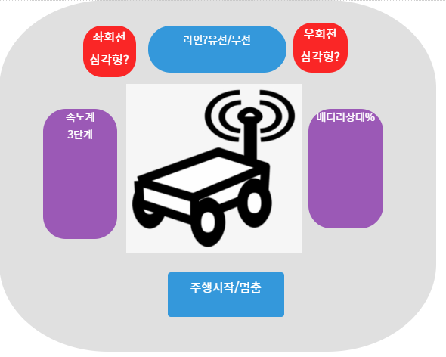
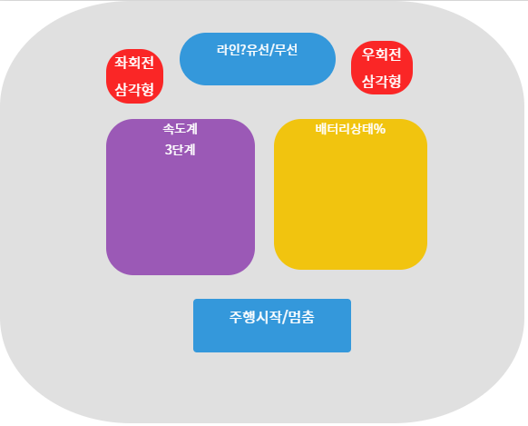
UI 프로토타이핑
▶ AGV앱 기능에 대한 프로토타이핑
카카오에서 제공하는 Oven 사용
https://ovenapp.io/
https://ovenapp.io/view/nebWq4AOJrd185IoOPBRAORnDXi1iHRZ/

Slide 4
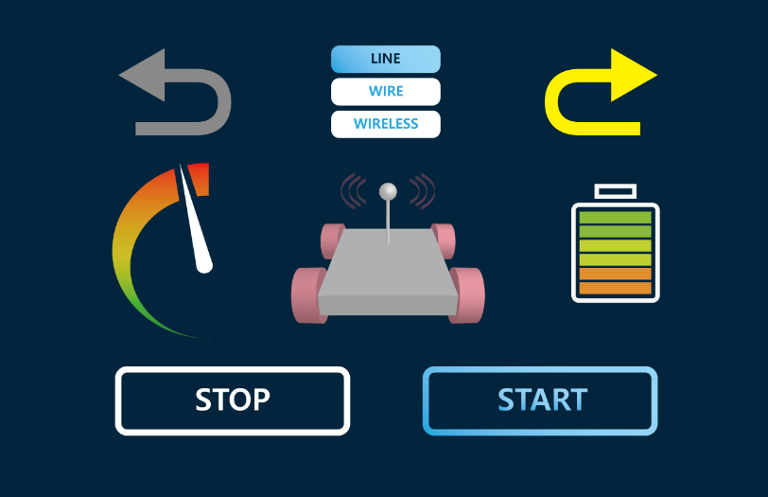
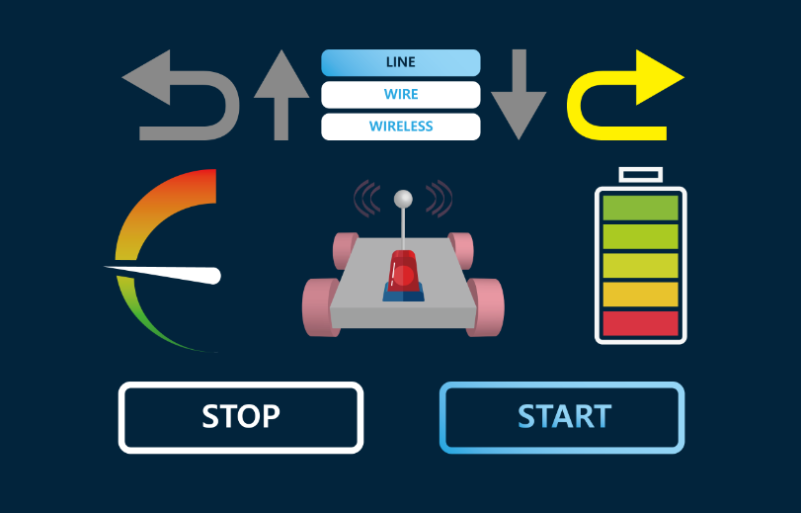
UI 디자인
▶ UI 디자인 이미지 - 권란연구원

Slide 5
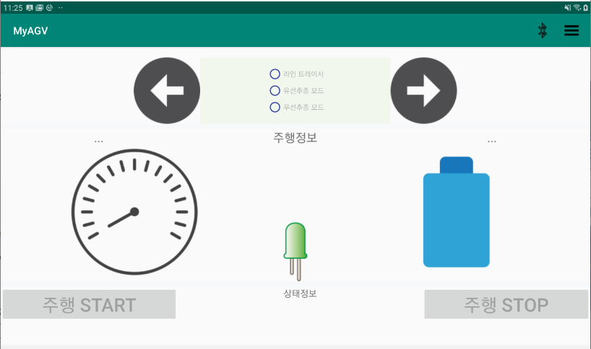
앱 UI
▶ 앱 캡쳐화면
신규 UI 디자인 적용

